Slide 1
Medios de salida.
Módulo 5

Slide 2
Pixel y el tamaño de imagen.

Slide 3
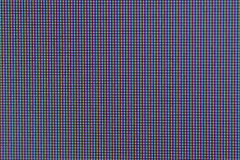
Pixel
Un píxel es un neologismo del inglés (derivado de la contracción Picture Element) que hace referencia a la unidad mínima de una imagen gráfica.

Slide 4
Hay que tener en cuenta que los píxeles son unidades independientes –tienen una medida de pocos milímetros, que establece el mismo fabricante- y que el hecho que se perciban como conjunto es debido a la limitación de nuestra visión, que provoca que se obtenga una sensación de continuidad.
Esta “imagen” es mostrada e interpretada por los ordenadores a través del monitor o la impresora. A pesar de que generalmente se relacionan píxeles con puntos, realmente no tienen una forma determinada. De hecho, un píxel no deja de ser una muestra abstracta que se toma como unidad de medida de la resolución de la pantalla.

Slide 5
Si hay algo confuso para un nuevo fotógrafo es entender el tamaño de una imagen, la resolución y la relación con la impresión de fotografías.
Bit: Es la menor unidad de información de la computadora, pudiendo asumir uno de los dos valores 0 o 1, siendo que, si el nivel de que energía es bajo es 0 y si el nivel de energía fuese alto el valor es 1. Si se desea representar números mayores, se deberá combinar bits.
Byte: Es un conjunto de 8 bits, formando según una secuencia que representa un carácter. Se puede hacer una correspondencia biunívoca entre cada número decimal (0 a 9), las letras mayúsculas y minúsculas (A hasta Z), los símbolos matemáticos, la puntuación, y demás símbolos, con un respectivo byte.
Kilobyte o Kbyte o Kb: Un Kbyte corresponde a 1024 bytes.
Megabyte o Mbyte o Mb: Un Mbyte corresponde a 1024 Kbytes, 1.048.576 bytes.
Gigabyte o Gbyte o Gb: Un Gbyte corresponde la 1024 Mbytes.
Terabyte o Tbyte o Tb: Un Tbyte corresponde la 1024 Gbytes.

Slide 6
¿Qué elementos intervienen en el tamaño de una imagen?
La cámara, el sensor
El tamaño con que se dispara en la cámara S, M, L.
Los megapìxeles de la cámara, tipo de archivo, JPG, RAW,

Slide 7
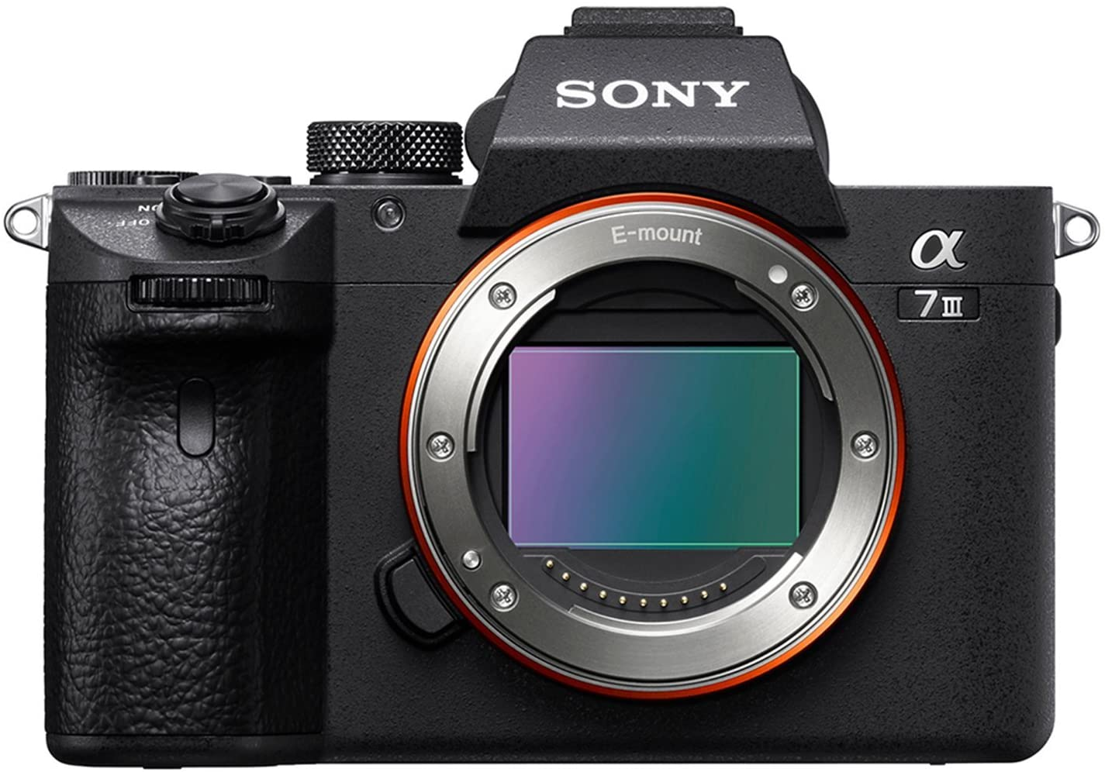
Entonces...
Considerando lo anterior, cuando vemos en las características técnicas de una cámara, como por ejemplo, la
Sony Alfa A7III, de 24 MP, puede generar un archivo de hasta 24,000,000 de píxeles con las siguientes medidas 4500 pixeles de alto por 5000 pixeles de ancho, al multiplicar estos datos obtenemos la cantidad máxima de MP efectivos que tiene el sensor de la cámara y también determina su resolución.

Slide 8
RESOLUCIÓN
La resolución de una imagen es el número de píxeles por pulgada que contiene (1 pulgada = 2,54 centímetros). Ésta se expresa en PPP (puntos por pulgada en español) o DPI (dots per inch en inglés).
Cuantos más píxeles (o puntos) haya por pulgada más información contendrá la imagen (más precisa), por ejemplo, una resolución de 300 dpi significa que la imagen contiene 300 píxeles de ancho y 300 píxeles de alto, por tanto, se compone de 90.000 píxeles (300x300 ppp). Gracias a esta fórmula, resulta fácil conocer la dimensión máxima de un tiraje.

Slide 9
RETOMEMOS..
Consideremos la fotografía de 1024 x 683 de antes. Ya sabemos que esas dimensiones en pixeles significan que está formada por 1024 columnas y 683 filas, de manera que tiene 1024 pixeles de ancho por 683 de alto. Si la imprimimos a 200 ppp de resolución significa que la impresora va a meter dentro de cada pulgada 200 pixeles de la imagen:
• En el lado largo esto supone: 1024 pixeles / 200 ppp = 5,12 pulgadas. Una pulgada son 2,54 centímetros, así que 5,12 pulgadas x 2,54 cm/pulgada = 13 centímetros
• Y en el lado corto: 683 pixeles / 200 ppp = 3,415 pulgadas. 3,415 pulgadas x 2,54 cm/pulgada = 8,67 cm Es decir, si imprimimos una imagen de 1024 x 683 pixeles a 200 ppp, el resultado es una fotografía de 13 x 8,67 cm.
Dicho de otra forma, cada dispositivo que empleamos para visualizar una fotografía digital tiene una determinada capacidad para mostrarla (que normalmente se expresa en pixeles por pulgada, ppp o dpi), por eso la resolución de una imagen es función exclusivamente del dispositivo de salida. Una resolución mayor implica más pixeles por unidad de longitud, lo que quiere decir que el nivel de detalle es mayor (también se usa el término «definición», mayor resolución significa mayor definición).

Slide 10
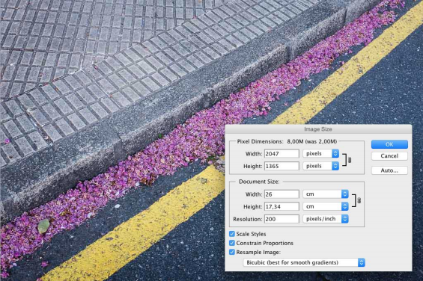
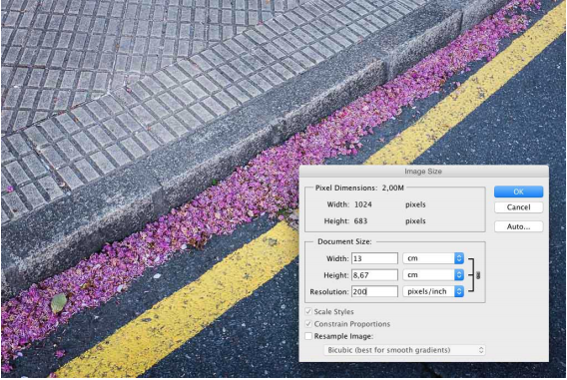

Slide 11
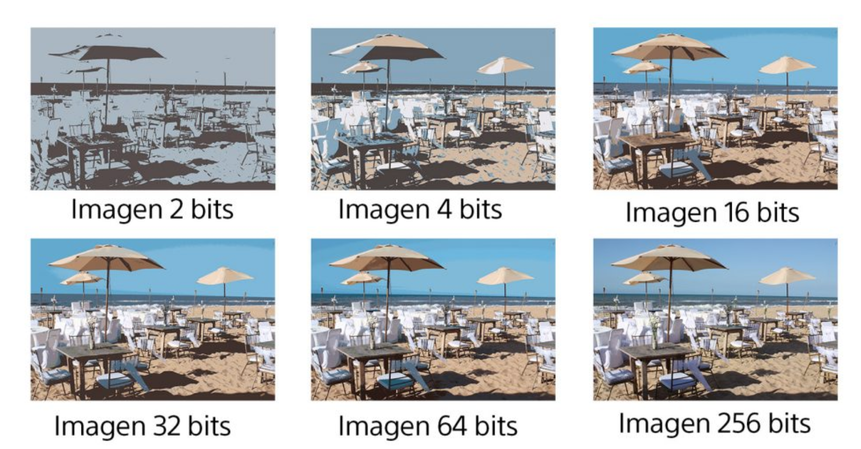

Slide 12
RESUMIENDO
Tamaño de imagen Esto representa el tamaño físico y resolución de una imagen medida en pixeles. Por ejemplo, una cámara de 10 megapixeles (MP) puede proporcionar configuraciones para tomar imágenes en 10.2 MP (3872 x 2592), 5.6 MP (2896 x 1944), y 2.5 MP (1936 x 1296). Una configuración más alta de tamaño de imagen significa una imagen más grande y un tamaño de archivo más grande. Una configuración más baja de imagen hace una imagen más pequeña y un tamaño de imagen más pequeña. Dependiendo de su cámara, es posible que haya tamaño diferentes disponibles.
Tamaño del archivo Esto es la cantidad de espacio que el archivo de imagen toma en su tarjeta de memoria, o memoria interna si su cámara tiene una. Es medida en megabytes. El tamaño verdadero del archivo depende del tamaño de imagen y ajustes de calidad de imagen seleccionados en la cámara.
Calidad de Imagen Esto dicta cuánta compresión es utilizada para registrar la información de archivo. Algunas cámaras digitales tienen una configuración Estándar y Fina (Fine and Standard) donde la configuración Fina utiliza menos compresión que la configuración estándar. Por lo tanto, el detalle de una imagen tomada con la configuración Fina es una más nítida que una tomada con la configuración estándar. Similar a la configuración de tamaño de imagen discutida anteriormente, esto también afecta el tamaño de imagen. Debido a que la configuración Fina utiliza menos compresión y graba más detalle, el tamaño de imagen será más grande que el grabado con la configuración estándar.
NOTA: Algunas cámaras del alto-fin también tienen una configuración RAW o TIFF que proporciona una mejor calidad de imagen.

Slide 13
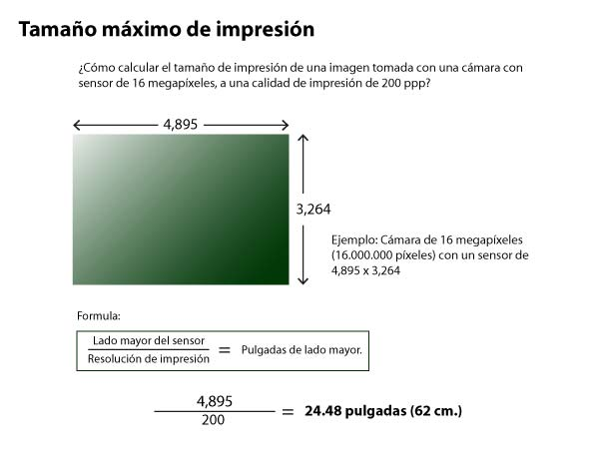

Slide 14
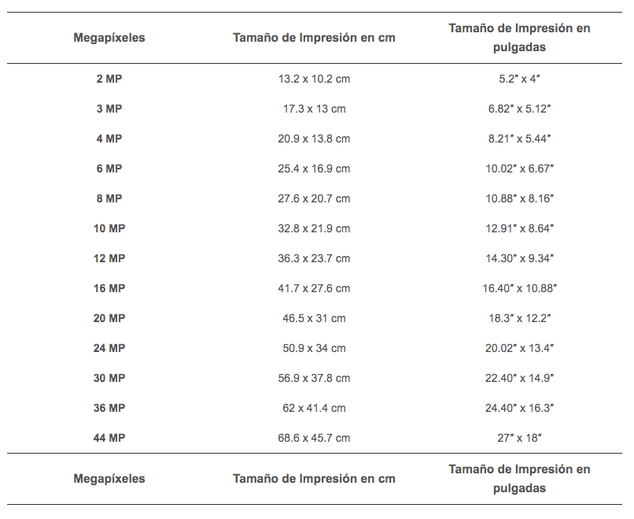

Slide 15
Terminología
BIT: Son dígitos binarios asignados a cada píxel, para darle una tonalidad específica a una imagen, estos son almacenados por una computadora y son comprimidos, enseguida interpreta y lee el código binario para la visualización de la imagen.
Píxel: Unidad básica de una imagen digitalizada a base de puntos que se visualiza en una pantalla.
DPI: Los puntos por pulgada (ppp) del inglés dots per inch (dpi) es una unidad de medida para resoluciones de impresión, concretamente, el número de puntos individuales de tinta que una impresora o tóner puede producir en un espacio lineal de una pulgada.
Resolución de imagen: Capacidad de distinguir los detalles espaciales finos.
Dimensión de píxel: Medidas horizontales y verticales de una imagen, expresadas en píxeles. Las dimensiones de píxel se pueden determinar multiplicando tanto el ancho como la altura por el dpi.

Slide 16
Imagen bitonal: Está representada por píxeles que constan de 1 bit cada uno, que pueden representar dos tonos (típicamente negro y blanco), utilizando los valores 0 para el negro y 1 para el blanco o viceversa.
Imagen de escala de grises: Compuesta por píxeles representados por múltiples bits de información, que típicamente varían entre 2 a 8 bits o más.
Imagen a color: Típicamente representada por una profundidad de bits entre 8 y 24 o superior a ésta.
Profundidad de bits: Determinada por la cantidad de bits utilizados para definir cada píxel. Cuanto mayor sea la profundidad de bits, tanto mayor será la cantidad de tono.
Rango dinámico: Rango de diferencia tonal entre la parte más clara y la más oscura de una imagen. Cuanto más alto sea el rango dinámico, se pueden potencialmente representar más matices.

Slide 17
Modo RGB: Composición del color en términos de la intensidad de los colores primarios de la luz (Rojo, verde y azul), por lo que los mismos valores RGB pueden mostrar colores notablemente diferentes en distintos dispositivos que usen este modelo de color. Aunque utilicen un mismo modelo de color, sus espacios de color pueden variar considerablemente.
Compresión de imágenes: Se utiliza para reducir el tamaño del archivo de imagen para su almacenamiento, procesamiento y transmisión. El tamaño del archivo para las imágenes digitales puede ser muy grande, complicando las capacidades informáticas y de redes de muchos sistemas. Se caracterizan “con o sin perdida”.
Imágenes BMP: Es un archivo de mapa de bits, es decir, un archivo de imagen de gráficos, con píxeles almacenados en forma de tabla de puntos que administra los colores como colores reales o usando una paleta indexada.
Imágenes de vectores: Representaciones de entidades geométricas tales como círculos, rectángulos o segmentos. Están representadas por fórmulas matemáticas (un rectángulo está definido por dos puntos; un círculo, por un centro y un radio; una curva, por varios puntos y una ecuación). El procesador "traducirá" estas formas en información que la tarjeta gráfica pueda interpreta

Slide 18
Perfil de color
En los sistemas de imagen digital se denomina gestión del color a la conversión controlada entre las representaciones del color de varios dispositivos, como escáneres, monitores, pantallas de TV, filmadoras, prensas offset y medios similares.
La función principal que tiene un perfil de color, es la de evitar las alteraciones en nuestro proyecto cuando trabajemos con diferentes imágenes en entornos distintos.
Los perfiles de color, resultan realmente útiles cuando transferimos datos de nuestro proyecto a distintos entornos o cuando creamos, por ejemplo, imágenes a color entre varios usuarios.

Slide 19
-Las máquinas fotográficas reciben la luz y le dan el color según la matriz del sensor y la interpretación del procesador.
-Los monitores nos enseñar el color por la estimulación eléctrica de los fotodiodos (más luz, más estimulación).
-Las impresoras forman el color por la combinación de tintas sobre el papel.

Slide 20
El color digital se define gracias al Modo de color.
Este se ajusta a un Espacio de color, que asigna una posición al color en una tabla.
Los dispositivos (cámara, monitor, impresora...) tienen espacios de color concretos, que se conocen como Espacios de trabajo.
Y para cada dispositivo tienes que crear una descripción de su espacio de trabajo particular, el perfil ICC.

Slide 21

El color real, como lo ve el monitor y como se vería impreso

Slide 22
Modo de color
El color es un conjunto de números (255,0 ,0) dando lugar a una estructura de colores llamadas Modos de color. En fotografía trabajamos sobre todos con tres modos de color, independientes de cualquier dispositivo.

Slide 23
Lab
Modelo de color fijo, abstracto e ideal. Es la estructura que más intenta acercarse a la reproducción de los colores reales.
Tiene un canal de Luminosidad y dos de color, el a y el b:
El canal de Luminosidad va del 0 (negro) al 100 (blanco) El canal a comprende los colores entre el rojo (valores positivos) y el verde (valores negativos). El canal b comprende del amarillo (positivo) al azul (negativo).
Este modo de color se utiliza como nexo de unión entre un modo de color y otro.

Slide 24
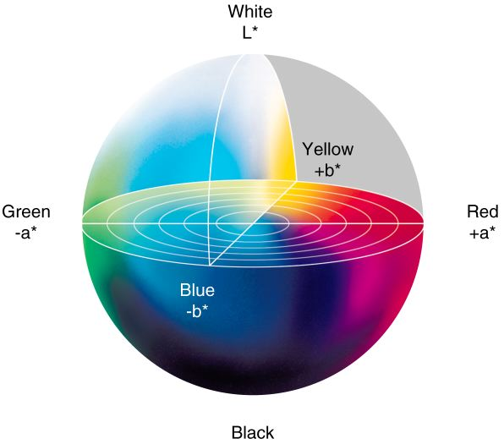

Slide 25
RGB
Modelo de color aditivo basado en los tres colores primarios: Rojo (R), Verde (G) y Azul (B).
La suma de los tres colores da como resultado el blanco. Es el resultado de la luz emitida por los monitores, cámaras o proyectores. El blanco puro se define con tres bytes (8 bits cada uno): 255, 255, 255; y el negro puro como 0, 0, 0.
Es el modo por defecto de las imágenes digitales.

Slide 26
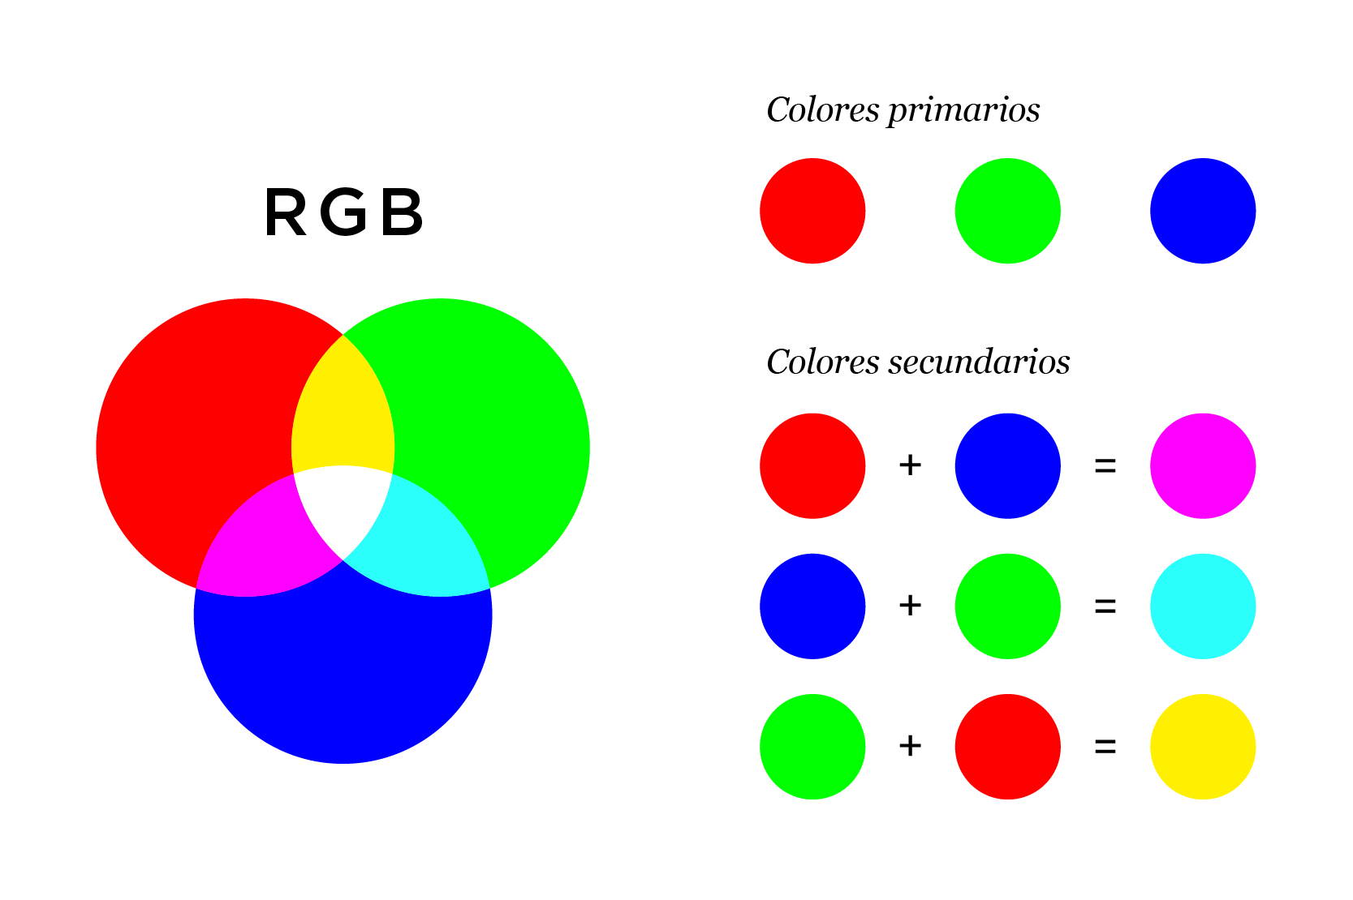

Slide 27
CMYK
Es un modo de color substractivo con cuatro canales: Cian, Magenta, Amarillo y Negro.
La suma de los cuatro canales da como resultado el negro; y su ausencia, blanco. Es el modo de color de las impresoras. Es más limitado que el modo RGB.
Estos tres modos de color son muy amplios, y como son dependientes de dispositivo (RGB y CMYK), están definidos y descritos, dando lugar a lo que se conoce como espacios de color.
Los espacios de color son el conjunto de colores de dicho dispositivo. Y permiten relacionar valores concretos con determinados colores.

Slide 28
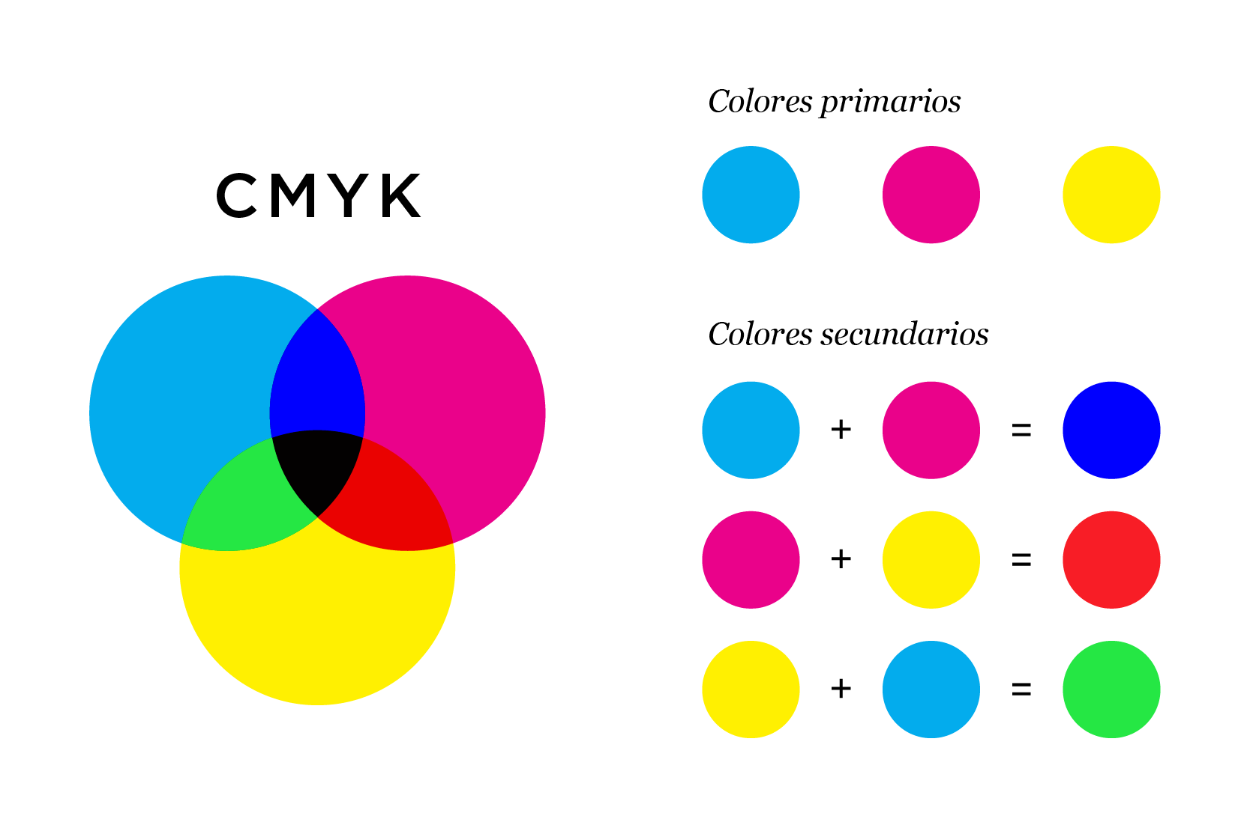

Slide 29
Espacios de trabajo
Uno de los problemas que tenemos es que cada dispositivo, cada monitor, ve el espacio de color a su manera. Y así nacen los espacios de trabajo: abstractos, independientes de un dispositivo concreto. Son un punto de partida para unificar el tema del color.
Estamos hablando de los más conocidos sRGB, Adobe RGB (1998), ProPhoto RGB... Ser capaz de elegir bien uno u otro permite trabajar correctamente en el mundo de la fotografía. No son otra cosa que la descripción de un espacio de color:

Slide 30
sRGB: es el espacio de trabajo más reducido y por lo tanto es el estándar de internet. Se dice que responde a la media de calidad de un monitor.
Adobe RGB (1998): es mucho más amplio. Algunos monitores del mercado son capaces reproducirlo casi al 100%. Muchos fotógrafos lo consideran el espacio de trabajo ideal.
ProPhoto RGB: es capaz de representar colores que no podemos ver. Dicen que es el ideal para trabajar pero muchos fotógrafos lo vemos como un problema a la hora de revelar.

Slide 31
Perfiles ICC
Y para terminar todo este embrollo tenemos que conocer los perfiles ICC (International Color Consortium). En este caso son espacios de trabajo pero dependientes de dispositivo. Es decir, son espacios de trabajo adaptados a cada cámara, monitor, escáner...
Cuando perfilamos una cámara o un monitor estamos viendo cómo representa el aparato los colores del espacio de trabajo.

Slide 32
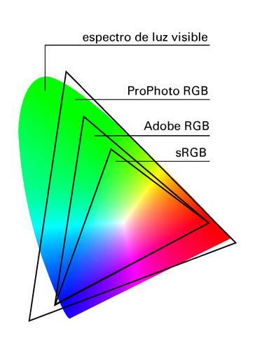
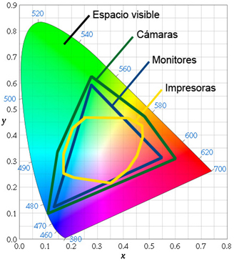

Slide 33
Profundidad de color
La profundidad de color o bits por píxel (bpp) es un concepto de la computación gráfica que se refiere a la cantidad de bits de información necesarios para representar el color de un píxel en una imagen digital

Slide 34
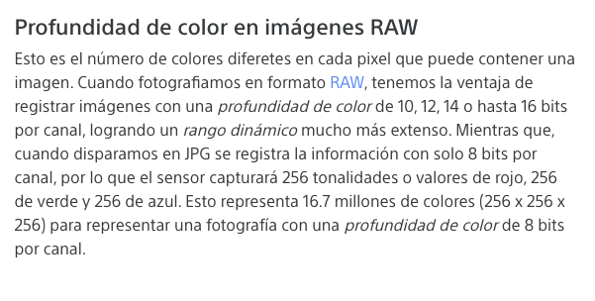

Slide 35
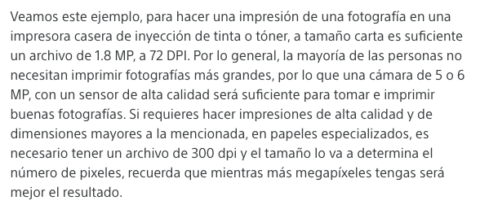

Slide 36
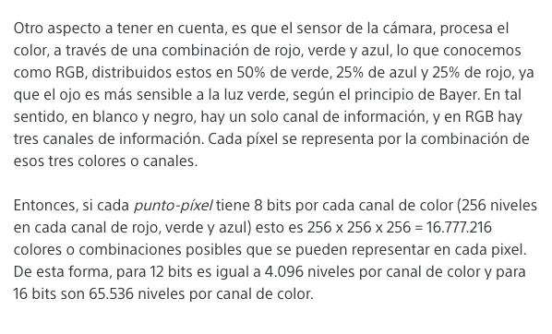

Slide 37
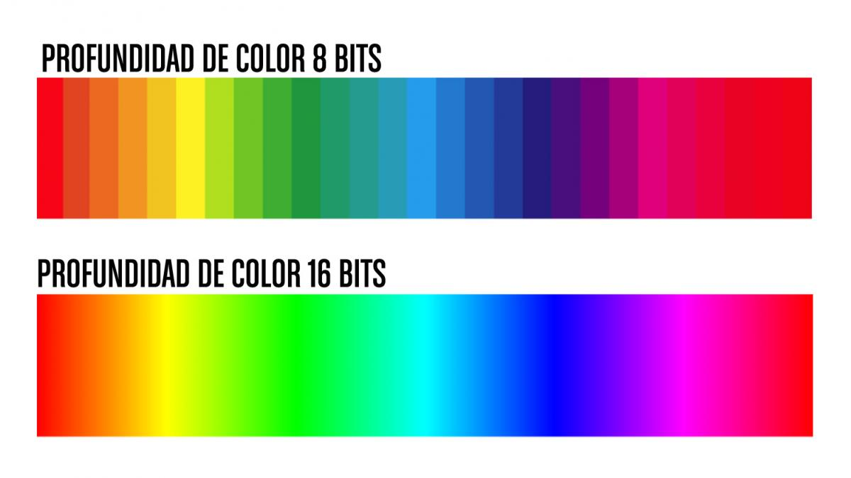

Slide 38
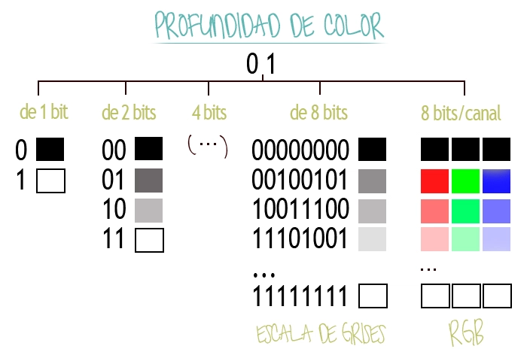

Slide 39
Formatos digitales
Los necesarios para publicación de en webs, tablets, moviles y pantallas.
JPEG / JPG (Joint Photographic Experts Group): es realmente el formato más utilizado en todos los medios, con tu móvil ya realizas fotos en éste formato. Utiliza compresión de imagen pero manteniendo su calidad, ya que solo escoge los píxeles que capta, sin variantes. De és forma captura degradados y detalles de la imágen con el peso mínimo. En Adobe Photoshop se puede minimizar su peso en la opción de Archivo->Guardar para web y dispositivos optando por menos cantidad de colores. Es lo más utilizado para campañas publicitarias en redes sociales como whatsapp, Pinterest, facebook y Instagram, o promociones en mailing. Es ideal para fotos y degradados pero pesa más que el formato GIF y PNG. Es un formato idóneo para imágenes en edición de vídeo.

Slide 40
GIF (Graphics Interchange Format):
Se utiliza para webs y es bastante útil si se quiere poner el logo de una empresa o utilizar un gráfico de pocos colores para web, como icono. Es el formato estrella para crear animaciones de pocos frames para Facebook y whatsapp en Android, pero cuidado porque hay dispositivos móviles que no transmiten como los iPad, a menos que entres en Safari o un navegador, hay apps especiales que sí permitirán verlo en el carrete o galería.

Slide 41
PNG (Portable Network Graphics):
supera al GIF en buena comprensión de imagen en ilustraciones de pocos colores, pero no tiene la posibilidad de crear animaciones. PNG tiene dos versiones de 18 y 24, la versión 24 es realmente buena para transparencias, superando a GIF (que deja un halo de color alrededor del logo ni figura recortada).

Slide 42
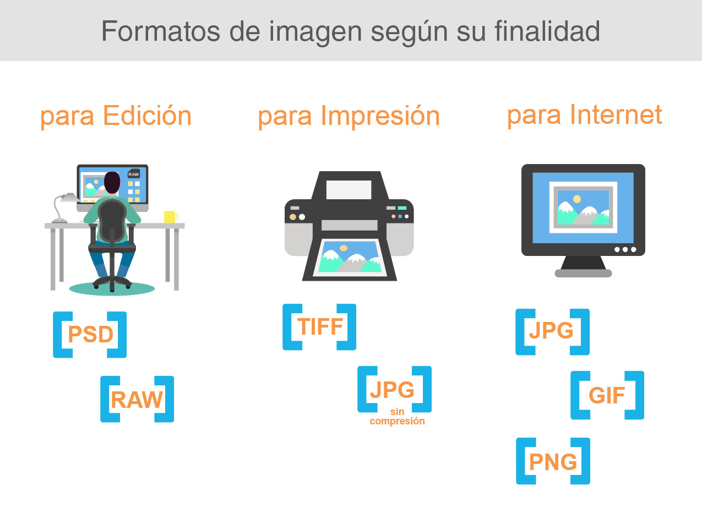

Slide 43
Tipos de formatos de imagen digital para imprenta
Las imágenes para imprenta siempre se obtiene primero con una digitalización inicial, sea por cámara fotográfica, escáner o fotografía de móvil, en cualquier caso se obtendrán siempre en modo RGB y en calidad de 72 ppp (píxeles por pulgada), es importante saber que para imprimirlas en una reprografía se tendrá que conseguir transformar a modo CMYK y en calidad de 300 ppp (aunque depende del formato final y calidad de la imprenta puede variar entre 200ppp y 150ppp, por eso es bueno consultar a la reprografía antes de manipular la imagen). Estos cambios se realizan con programas profesionales como Adobe Photoshop.

Slide 44
Raw (crudo)
Se capta con las cámaras profesionales, y se utiliza solo para tomas controladas como entrevistas, moda, publicidad, paisajismo, etc. En cambio para fotoperiodismo es más habitual JPG porque procesa más rápido captando el instante.
Lo bueno de las imágenes RAW es que captan multitud de tonos intermedios de la imágen (con una profundidad de color de 36 a 48 bits/píxel), de modo que después abriendolo en el programa Adobe Lightroom o en mismo Photoshop con Camara Raw o otros podrás controlar los tonos, iluminación, calor, etc. Consiguiendo el tono preciso y acabado profesional.

Slide 45
PSD (Power Spectral Density)
Es el archivo por excelencia de Adobe Photoshop, conserva las capas y puede mantener la transparencia para editarlo en otros programas como Adobe Indesign, Adobe Illustrator,etc. Conserva los tonos originales y permite su edición.

Slide 46
TIFF (Tagged Image File Format)
Era de los más utilizados en las editoriales por la conservación de colores originales más auténtico. Puede mantener las capas si al guardar al archivo activas la casilla. Pero poco a poco va dejándose de utilizar por la rapidez en el trabajo de edición, que suele utilizar cada vez más JPG.

Slide 47
JPEG / JPG
Los fotografos profesionales al utilizar JPG en sus cámaras es más utilizado en las editoriales e imprentas, para trabajos rápidos y bajar el peso de numerosas ediciones, de forma que se trabaja más rápido en programas de diseño, es importante cambiar el modo de color y resolución para su utilización.

Slide 48
PDF (Portable Document Format)
Es el documento más estandarizado mundialmente, porque se puede leer en todos los dispositivos y en él convergen imágenes (que se comprimen por defecto en JPG), texto (que se puede leer y seleccionar) y formas vectoriales. De momento es la excelencia de los documentos y se utiliza tanto en webs, como archivo a descargar, como en preparación de archivo para imprenta. Puede incluir archivos 3D y videos que se activan, y se puede definir el peso final del archivo PDF.
Las reprografías utilizan el PDF para el control de las tintas y calidad de las imágenes gracias a Adobe Acrobat Professional
Los buscadores de internet como Google pueden detectar su texto y hacer una visualización en la búsqueda.
Importante: Se puede editar en diferentes programas de Adobe, por eso si se envia una muestra al cliente es mejor hacerlo en JPG para evitar copias.

Slide 49
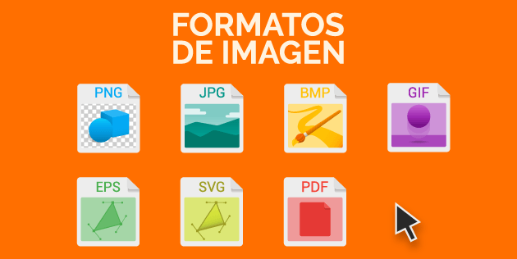

Slide 50
REDES SOCIALES
El tamaño de las imágenes en redes sociales cambia entre los diferentes sitios web. Descubre cómo optimizar tu contenido para cada red en nuestro blog. Crea contenido con las medidas de Facebook correctas.

Slide 51
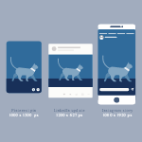

Slide 52
Tamaño de la foto de perfil de Instagram: 110 x 110 pixels
Las fotos de perfil en Instagram tienen que tener un tamaño de 110 x 110 píxeles como mínimo. Las imágenes se guardan en 320 x 320 píxeles, así que asegurate de subir una imagen con estas dimensiones para prevenir los cambios que la plataforma pueda realizar en un futuro.
Además, las fotos se muestran en formato de círculo, así que asegúrate de que todos los elementos que más te importan estén centrados para que no vayan aparecer cortados.

Slide 53
Tamaño para las imágenes del feed en Instagram:
Paisaje: 1080 x 566 píxeles
Retrato: 1080 x 1350 píxeles
Cuadrado: 1080 x 1080 píxeles
Relaciones de aspecto admitidas: cualquier medida entre 1.91:1 y 4:5
Tamaño recomendado: ancho de 1080 píxeles, altura entre 566 y 1350 píxeles (dependiendo de si la imagen es horizontal o vertical)

Slide 54
Tips:
Si quieres que tus imágenes se vean lo mejor posible en Instagram, intenta subirlas con un ancho de 1080 píxeles
Las imágenes que sean más grandes serán redimensionadas a un tamaño de 1080 píxeles, y las imágenes de menos de 320 píxeles tendrán un tamaño de hasta 320 píxeles de ancho.
Si tu imagen tiene entre 320 y 1080 píxeles de ancho, Instagram mantendrá su resolución original, “siempre y cuando la relación de aspecto de la foto sea entre 1.91: 1 y 4: 5 (una altura entre 566 y 1350 píxeles con un ancho de 1080 píxeles) “.
Si la relación de aspecto de tu foto no es compatible, se “recortará para ajustarse a una relación compatible”.

Slide 55

Tamaño de imágenes para las Historias de Instagram (recomendado):
instagram stories image size
Tips:
Estas imágenes dependen mucho del dispositivo en el que se muestra la Historia (cada historia se adapta a la resolución de tu dispositivo), por lo que es difícil sugerir un tamaño de imagen exacto. Para obtener los mejores resultados, sube una imagen de 1080 x 1920.

Slide 56
Tips:
Estas imágenes dependen mucho del dispositivo en el que se muestra la Historia (cada historia se adapta a la resolución de tu dispositivo), por lo que es difícil sugerir un tamaño de imagen exacto. Para obtener los mejores resultados, sube una imagen de 1080 x 1920.
Tamaños de los anuncios de Instagram:
Paisaje: 1080 x 566 píxeles
Cuadrado: 1080 x 1080 píxeles
Ancho mínimo: 320 píxeles
Ancho máximo: 1080 píxeles
Relaciones de aspecto admitidas: cualquier medida entre 1.91:1 y 4:5

Slide 57
Tips:
Ya que las medidas exactas dependen del dispositivo en el que los usuarios vean las Historias, Instagram recomienda dejar aproximadamente “14% (250 píxeles) de la parte superior e inferior de la imagen sin texto ni logotipos” para evitar que se cubran.
También, recuerda que las imágenes que consisten en más del 20% de texto pueden tener una exposición limitada, debido a las reglas de Instagram sobre el texto en las imágenes.
Tamaño de los anuncios en las Historias de Instagram: 1080 x 1920 píxeles (recomendado)

Slide 58
Tamaño de las imágenes en Facebook
Facebook actualiza sus dimensiones de diseño e imagen constantemente, por lo que la mejor estrategia para usar en la plataforma es pensando a futuro. Siempre sube la imagen de la más alta calidad que puedas y respeta los formatos de archivo recomendados de Facebook para obtener los mejores resultados.

Slide 59
Foto de perfil de Facebook: 170 x 170 píxeles (para la mayoría de las computadoras)
Tu foto de perfil se mostrará a 170 x 170 píxeles en computadoras y en 128 x 128 píxeles en smartphones.
Tamaño de la foto de portada de Facebook: 720 x 315 píxeles (recomendado)
Tamaño en el que se muestra en computadoras: 820 x 312 píxeles
Tamaño en el que se muestra en smartphones: 640 x 360 píxeles

Slide 60
Tips
Para evitar cualquier compresión o distorsión, sube tu archivo en formato .JPG o .PNG (haz experimentos para ver cual te funciona mejor) y asegúrate de que pese menos de 100 KB. Una vez que hayas subido tu foto, no arrastres el cursor para cambiar su posición.
Extra: descubre más consejos para crear excelentes fotos de portada de Facebook.

Slide 62
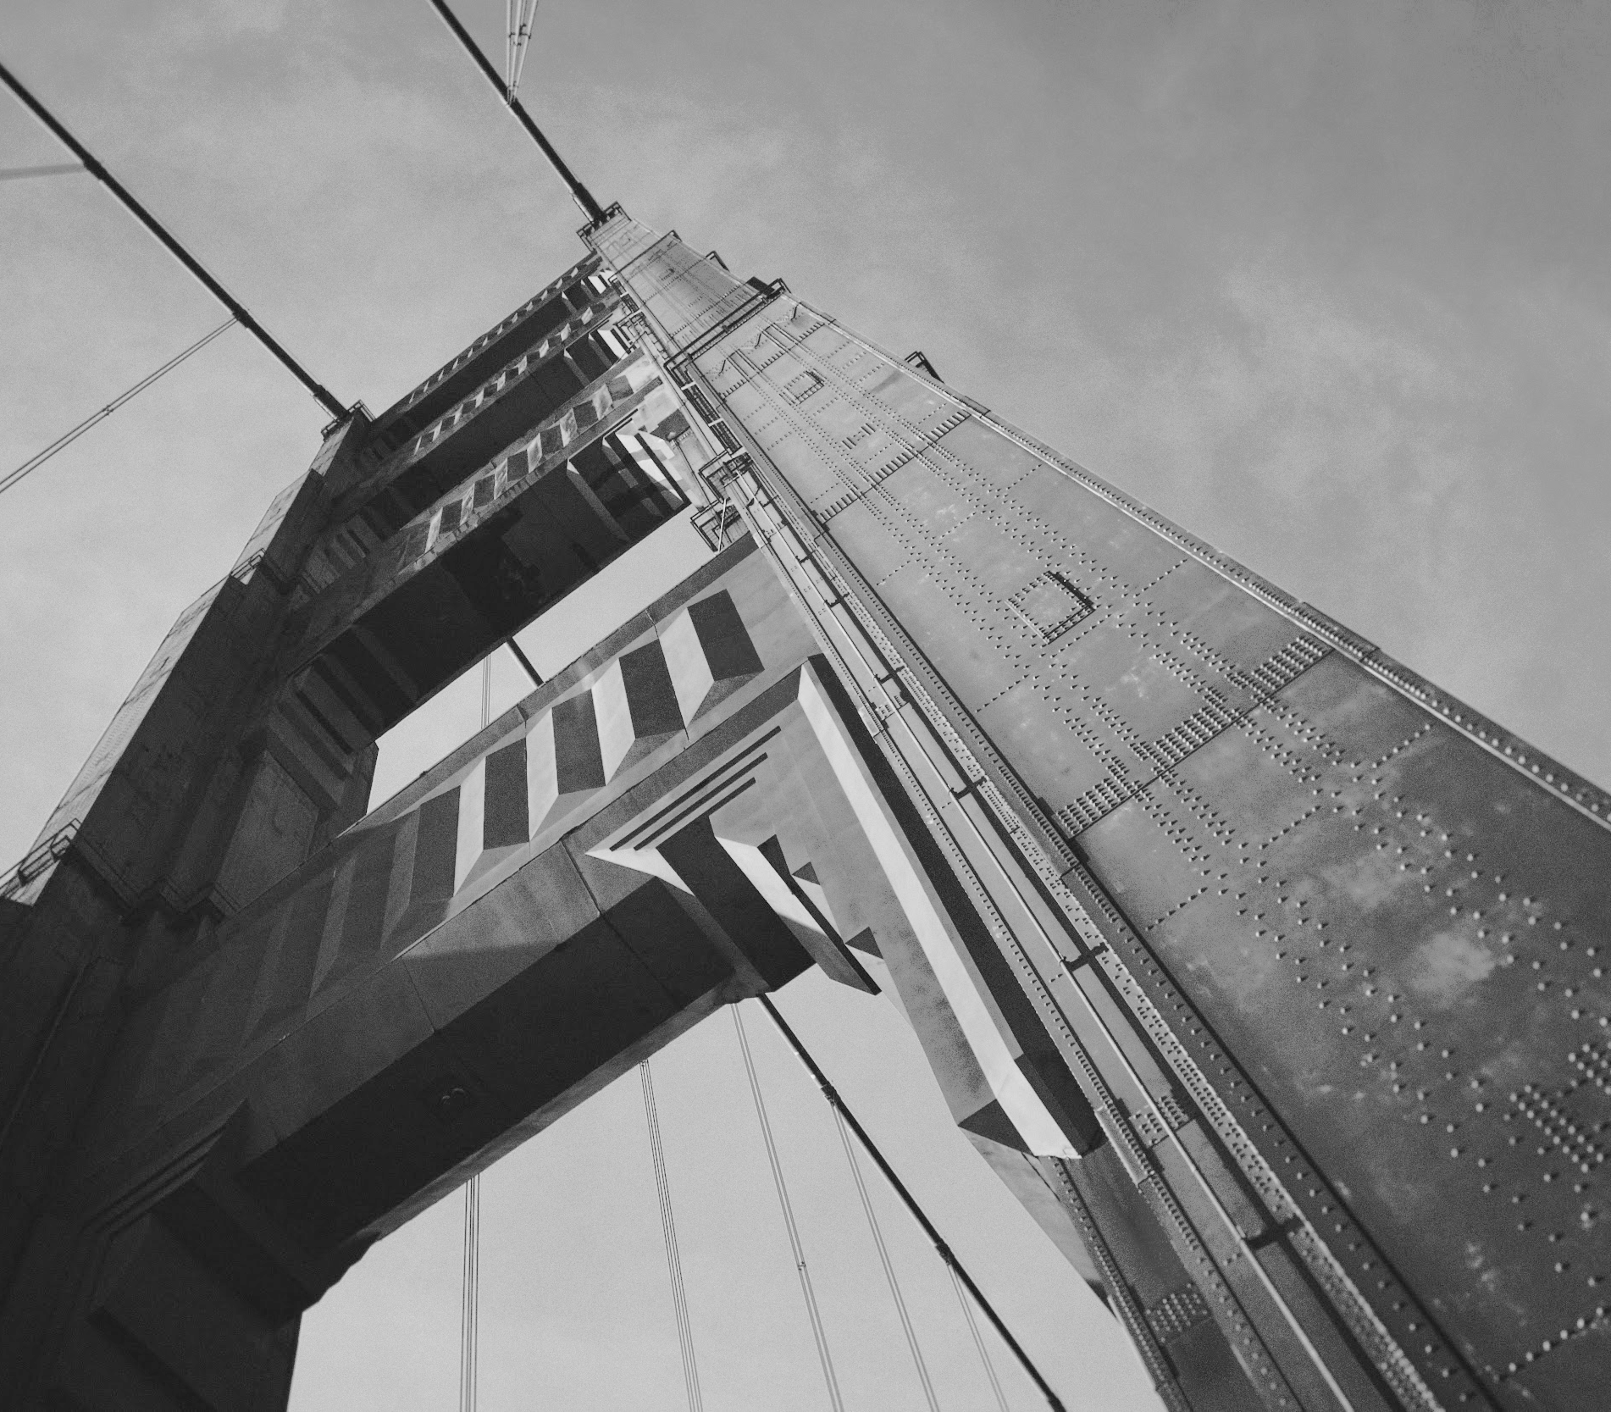
¡Gracias!
Contacto:
Tu empresa
Tu calle, 123
12345 Tu ciudad (Provincia)
no_reply@example.com
www.example.com

